Slide 1
25 лет с профсоюзом!
Основина Лариса Николаевна
20лет педагогической деятельности
в ГБОУ Д/с №1244.
Профсоюз и мой руководитель Железнова С.Н. помогли мне получить квартиру!
ВСЕ! ВСЕ! ВСЕ!
Вступайте в профсоюз и ваша жизнь станет счастливее, интереснее, богаче! Как у меня!

Slide 2
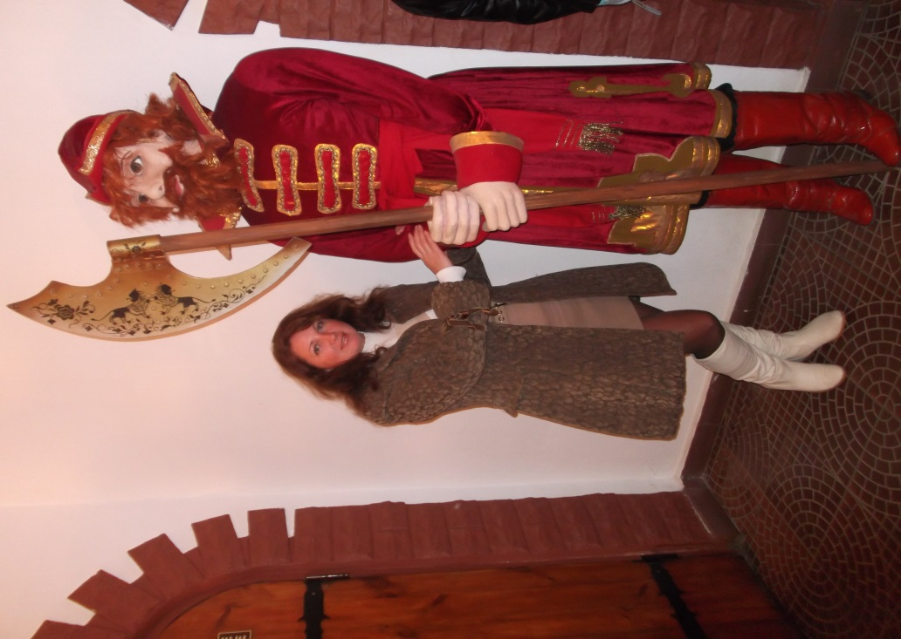
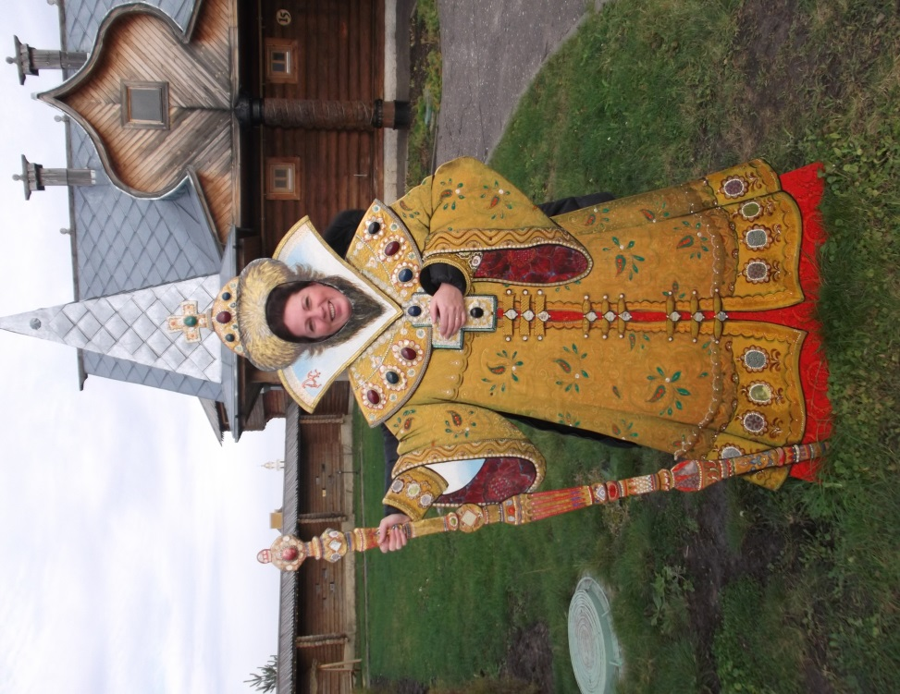
Путешествуем с профсоюзом!
Владимир, Дивеево 2012 г.

Slide 3
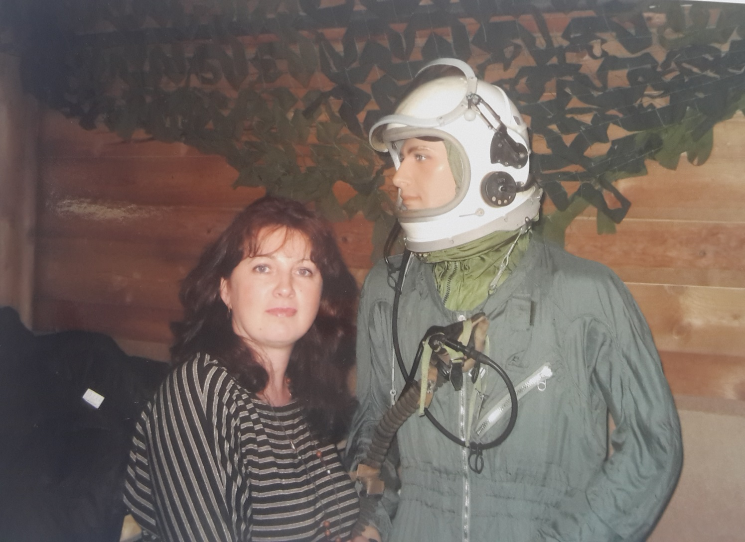
Меткий стрелок – победитель соревнований по стрельбе 2009, 2010 г.

Slide 4
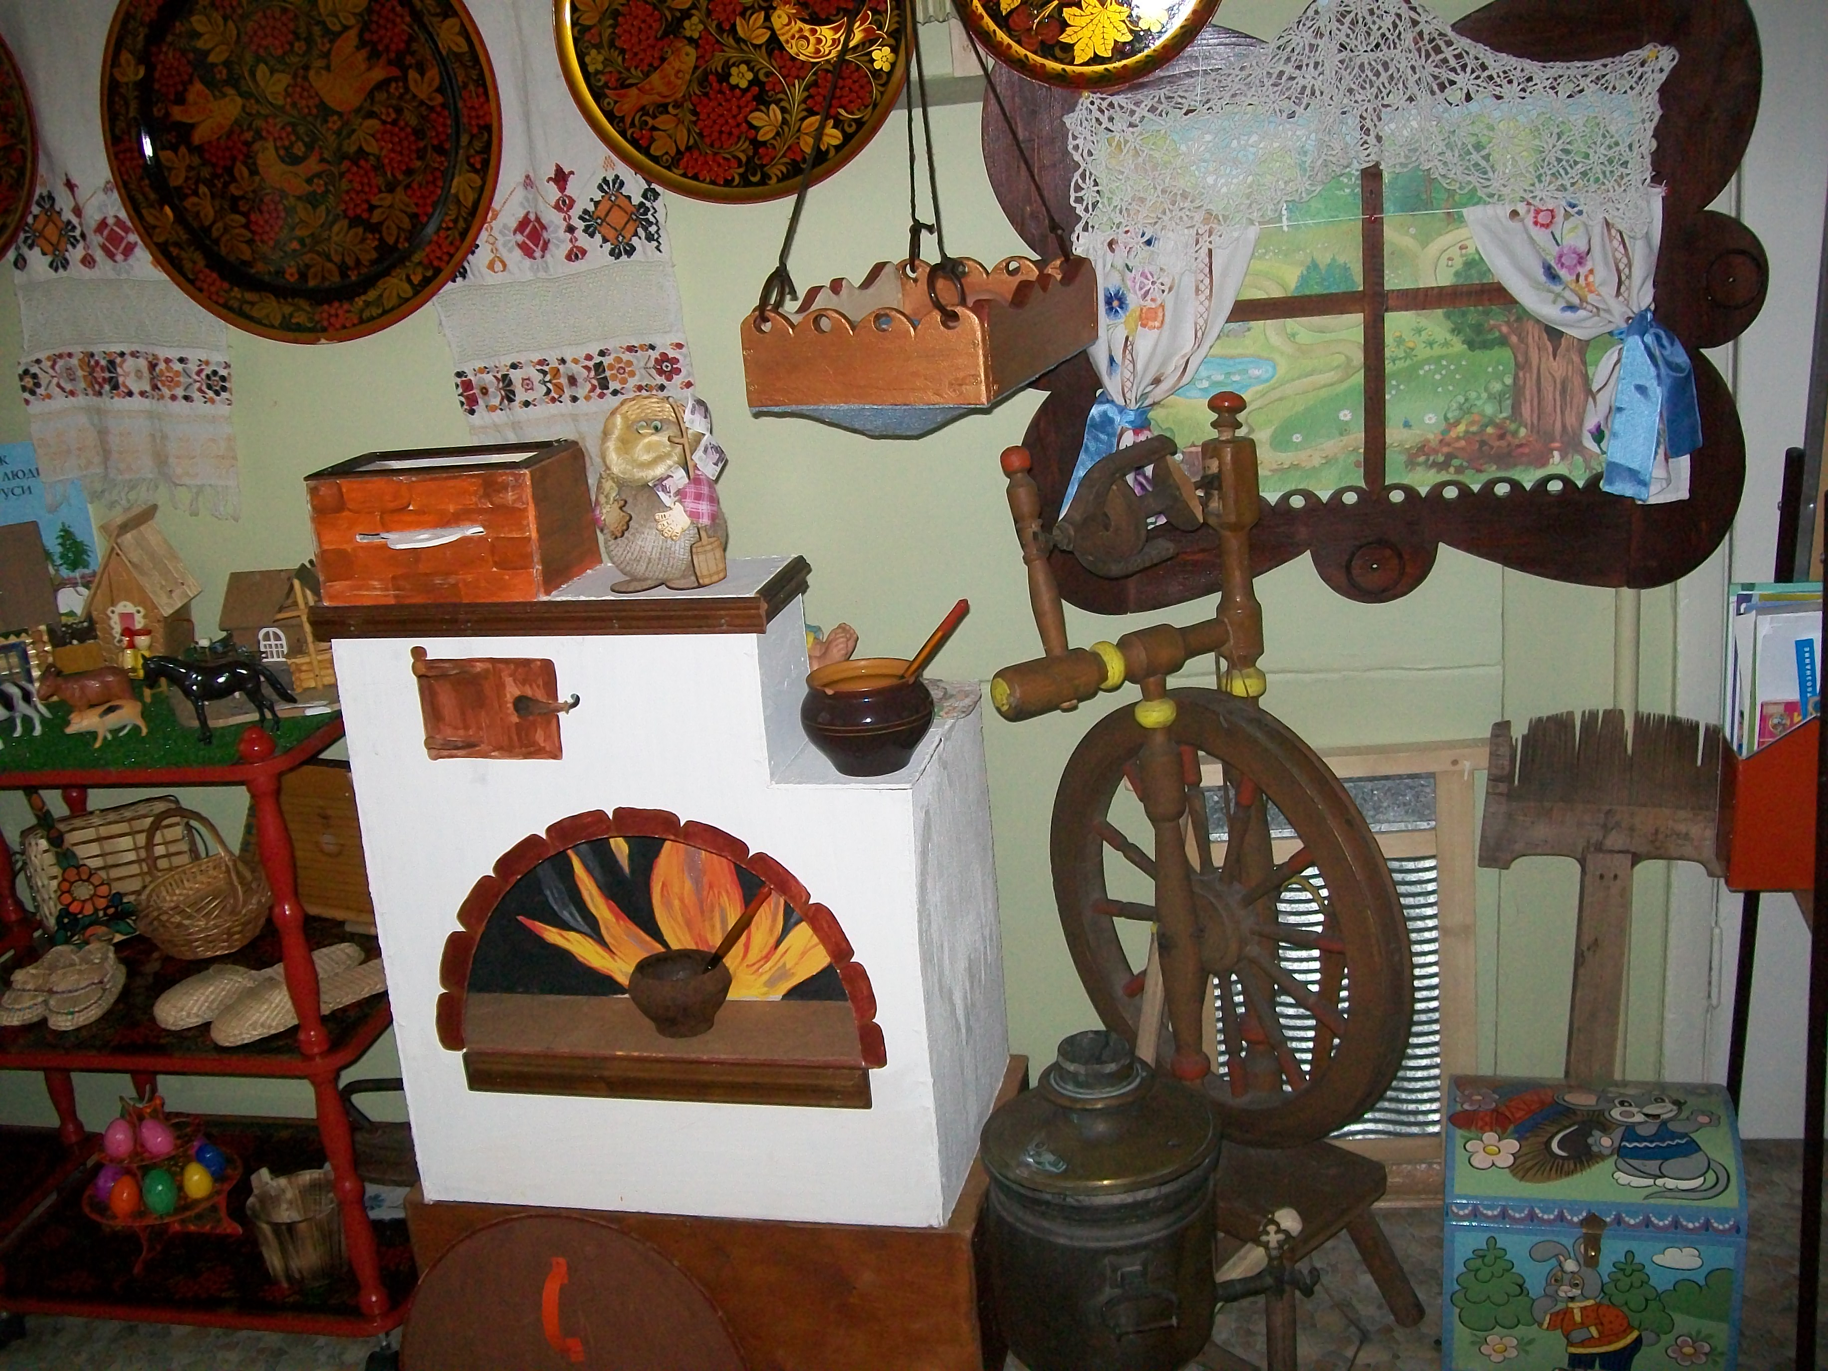
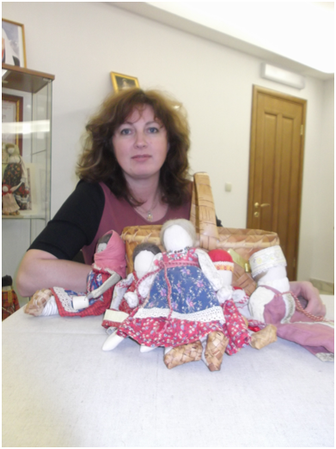
Работаю по проблеме приобщения детей к истокам русской народной культуры
Мною создан музей русской старины в группе. В нем проходят занятия с детьми разных возрастов.
Мастер по изготовлению рукотворной игрушки. Обучаю детей и родителей. Лауреат конкурса «Талантливый педагог талантлив во всем» 2013 г.

